Slide 1
Tratamento nominal de discentes travestis e transexuais
Thiago Teixeira Sabatine
Silvia Moutinho de Aguiar
(Equipe Técnica de Educação para a Diversidade Sexual e de Gênero)

Slide 2
O que é o nome social
O nome social é o nome utilizado por travestis e transexuais, por meio do qual buscam o reconhecimento na comunidade. O nome social é diferente do nome designado no nascimento (nome civil). O nome social está ligado ao gênero (masculino ou feminino) com que a pessoa se identifica.

Slide 3
Fundamento Legal
Decreto Estadual nº 55.588/10
Deliberação CEE 125/14
Resolução SE nº 45 de 18 de agosto de 2014.

Slide 4
Procedimento de inclusão do nome social no Sistema de Cadastro de Alunos
O §3º do artigo 2º da Resolução SE nº 45/2014 define que a pessoa interessada, quando maior de 18 (dezoito) anos, ou o responsável, se menor, poderá solicitar, a qualquer tempo, a utilização do nome social, nos termos da presente Resolução, mediante o preenchimento e assinatura de Requerimento próprio encaminhado ao Diretor de Escola. O Requerimento deve ser adicionado ao prontuário do/a aluno/a, bem como o nome social inserido nos documentos escolares conforme as instruções adiante descritas.

Slide 6
O parágrafo 4º do artigo 2º da Resolução SE nº 45, de 2014, assinala que a inserção deverá ser realizada no Sistema de Cadastros de Alunos e demais Sistemas corporativos de registro de dados de alunos e constar nos documentos de circulação internos da escola, no prazo máximo de 7 (sete) dias.

Slide 7
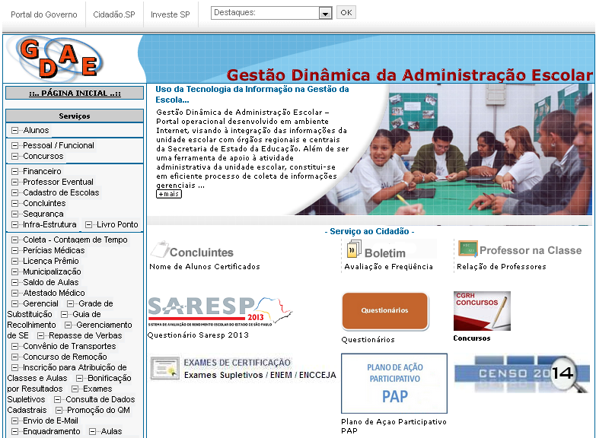
Acesso
www.gdae.sp.gov.br

Slide 8
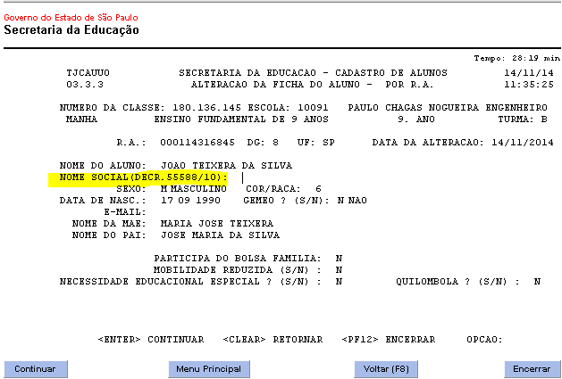
Aluno com RA
Alterar a ficha cadastral do aluno
Informar o Nome Social

Slide 9
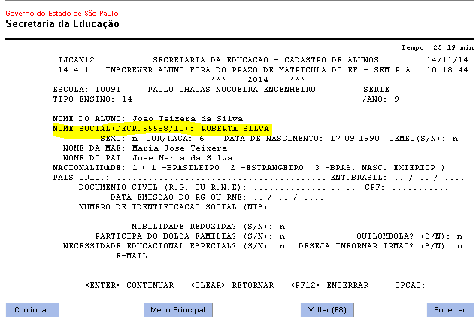
Aluno sem RA
Preencher a ficha cadastral do aluno
Nome Social

Slide 10
Procedimentos pedagógicos
Além de registrar o nome social no Sistema de Cadastro de Alunos, o Diretor de Escola, ou servidor por ele indicado conforme definido no §5º do artigo 2º da Resolução SE nº 45/2014, deverá orientar os docentes e demais servidores em exercício na Unidade Escolar para a observância do tratamento de discentes travestis e transexuais, exclusivamente pelo nome social, dentro do prazo estabelecido no parágrafo 4º. O estudo e reflexão do Documento Orientador a seguir apontado deve ser parte integrante deste processo.

Slide 11
Disponível na Intranet – CGEB- Biblioteca CGEB- Documento Orientador nº 15

Slide 12
Recomendações para docentes e comunidade escolar
O nome social incluído no Sistema de Cadastro de Alunos aparece na lista de chamada para que os educadores e toda a comunidade escolar tratem respeitosamente os alunos e alunas travestis e transexuais exclusivamente pelo nome social adotado.
A Relação de Alunos da Classe deve ser entregue aos docentes com orientação para destacar o nome social. Isto é importante, uma vez que na Relação de Alunos da Classe aparecerá o nome civil seguido do nome social. Entretanto, o nome civil não deve ser utilizado como forma de tratamento. Na chamada de alunos, por exemplo, a menção ao nome civil gera constrangimentos, por isso, o educador deve atentar para o uso do nome social na identificação e convívio com discentes travestis e transexuais.

Slide 13
Relação da lista de alunos
Nome Social

Slide 14
Relação de alunos da classe

Slide 15
Erros Frequentes
O preenchimento incorreto do campo do “nome Social” no Sistema de Cadastro de Alunos, além de não atender aos critérios estipulados pela Resolução SE nº 45 de 2014, isto é, garantir o tratamento respeitoso de discentes travestis e transexuais, gera uma Relação de Alunos da Classe com erros e excessivamente longa, uma vez que sempre aparecerá nome civil e nome social, criando obstáculos para os docentes e alunos.

Slide 16
Erros frequentes:
Não se deve confundir apelido com nome social.
Não se deve indicar no campo do “nome social” o nome civil do estudante ou apelidos.
Não se deve indicar no campo “nome social” o nome civil do aluno.

Slide 17
Não se deve indicar no campo “nome social” o sobrenome do aluno. O nome social (prenome escolhido) pode ser acompanhado do sobrenome original ou ser completamente diferente. Vale frisar que o nome social é autoatribuído.
Não se deve indicar no campo “nome social” o nome da escola.
Não se deve indicar o nome de familiares e/ou responsáveis
Não se deve indicar sílabas, números ou códigos.

Slide 18
Monitoramento de 30-06-2015
No ultimo monitoramento encaminhado pela CIMA verificamos 443 indicações de nome social e apenas 127 corretos na rede estadual. Lembrando que para chegarmos nestes números fizemos uma leitura minuciosa nome a nome, inclusive contatando as escolas por telefone.

Slide 19
Encaminhamentos – Diretor de CIE
Solicitamos aos Diretores de Centro de Informações Educacionais e Gestão da Rede Escolar (CIE) das Diretorias de Ensino, que oriente as unidades escolares, seja no âmbito municipal, particular e estadual sobre o preenchimento do campo nome social no Sistema de Cadastro de Alunos, bem como acompanhe as devidas correções nos casos em que o campo foi preenchido incorretamente.
Para tanto, elaboramos abaixo algumas orientações que devem ser disseminadas. Sugerimos especialmente que esta comunicação seja realizada junto aos gestores escolares no caso de escolas municipais e particulares, e no caso das escolas estaduais, incluindo Diretores de Escola, Vice-diretores, Gerentes de Organização Escolares, Agentes de Organização Escolar e Docentes, para tomarem as providências que couberem.
Cada Diretor de CIE de Diretoria de Ensino receberá uma planilha com indicações de erros de preenchimento do campo, os quais deverão ser comunicados para as unidades escolares para correção.

Slide 20
A Equipe de Educação para a Diversidade Sexual e de Gênero do Núcleo de Inclusão Educacional (NINC) do Centro de Atendimento Especializado (CAESP) em parceria com a Coordenadoria de Informação, Monitoramento e Avaliação e DGREM (Departamento de Planejamento e Gestão da Rede Escolar e Matrícula) realizará monitoramento mensal dos dados do nome social e encaminhará a cada bimestre aos diretores de CIE os erros para as devidas correções.

Slide 21
Análise dos dados- data base 30-06-2015
127 estudantes utilizando o nome social.
60% são maiores de 18 anos.
68% estudam no período noturno.
44% estão matriculados na Educação de Jovens e Adultos.
As mulheres transexuais e travestis totalizam 86% das indicações de nome social.

Slide 29
SED – em implantação
Na SED o nome social aparece primeiro – seguido do nome civil

Slide 30
Na SED o nome social aparece primeiro – seguido do nome civil

